Slide 1
Jobban fordít-e a gép az embernél?
Hol tart ma a gépi fordítás?
Laki László
Tudományos munkatárs
Nyelvtudományi Kutatóközpont

Slide 2
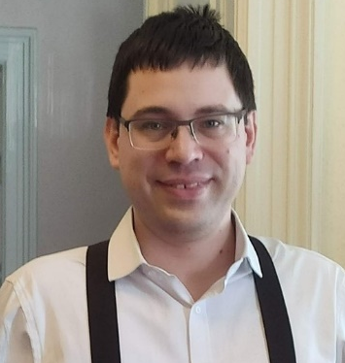
Néhány szó az előadóról
2015-ben szereztem PhD fokozatot a Pázmány Péter Katolikus Egyetemen. Témám a statisztikai gépifordítás minőségének javítása volt
2008- óta foglalkozom gépi fordítással
2012-2022 MTA-PPKE Magyar Támogatott kutatócsoport
2021- Nyelvtudományi Kutatóközpont tudományos munkatársa
2012- Globalese GmbH. – NLP mérnök

Slide 3
A Gépi fordítás fajtái és nehézségei

Slide 4
Gépi fordítás
https://exchanges.uiowa.edu/blog/the-uneasy-metamorphoses-of-machine-translation/

Slide 5
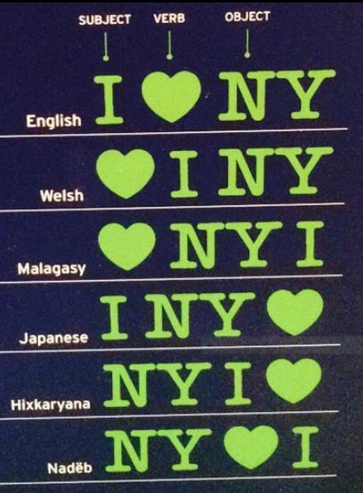
Fordítási nehézségek
Szórendi eltérések
Egy szónak több jelentése lehet (homonímia)
Szótárból választás
Kifejezések felismerése
Szerkezeti (nyelvtani) többértelműség
Névmások kezelése
Igeidők
Push the button
Push <id>
Read me
Notes:
Pl.: „Push the button”
Ha ez egy honlapon van akkor gombot
Vagy ez egy billentyű
Pl.: „Read me”
* Mindannyian értjük, de hogy fordítanánk le helyesen?
Malagasy is an Austronesian language and the national language of Madagascar.
Hixkaryana /ˌhɪʃkæriˈɑːnə/^{[3]} is one of the Cariban languages
Nadëb or Kaburi is a Nadahup language of the Brazilian Amazon

Slide 6
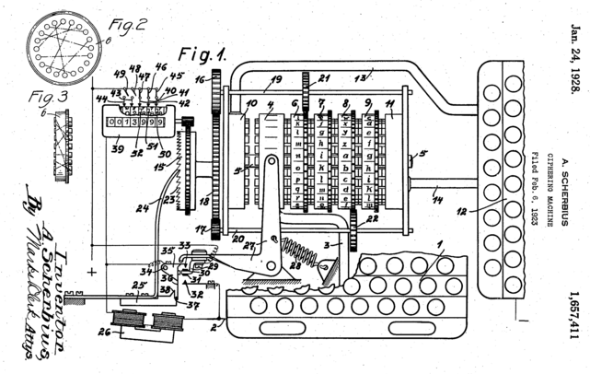
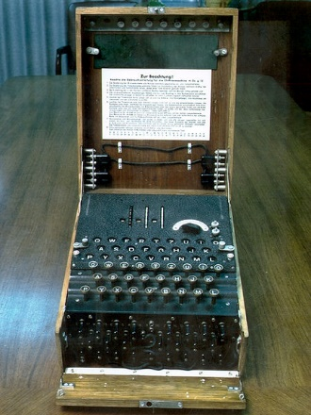
Enigma kódolás (1920)
https://hu.wikipedia.org/wiki/Enigma_(g%C3%A9p)
https://hu.pinterest.com/bonniegrrl/enigma-machine/
http://enigma.louisedade.co.uk/howitworks.html

Slide 7
A gépi fordítás módszerei
Szabályalapú gépi fordítás
Közvetlen fordítás
Transzfer
Interlingva
Statisztikai gépi fordítás
Hibrid
Neurálishálózat-alapú fordítás
Emberi közreműködéssel
[Vauquois-háromszög]

Slide 8
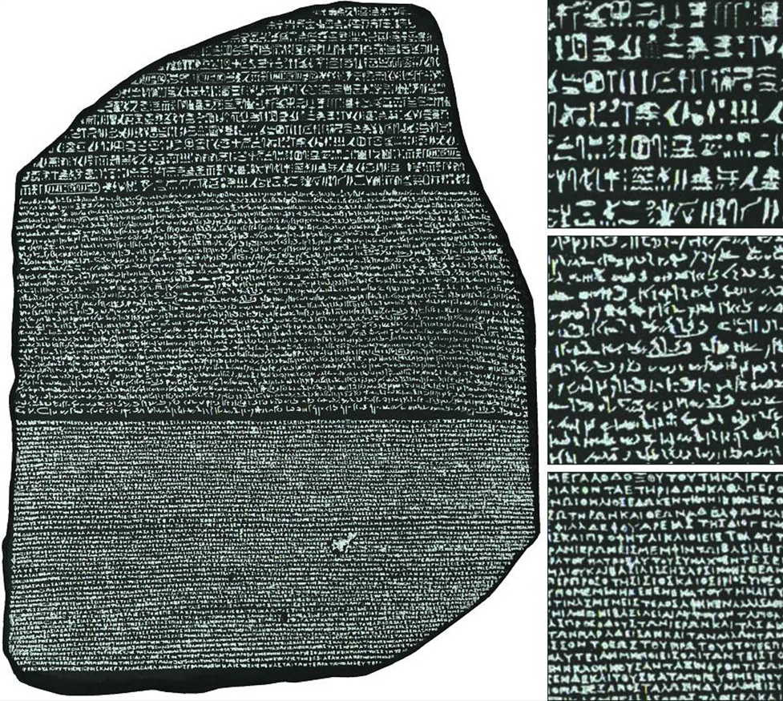
Statisztikai Gépi Fordítás (SMT)
Hieroglif
Démotikus
Görög
1822
Notes:
Rosette-i kő
1822-ben Jean-François Champollion
Írás:
görög démotikus hieroglif

Slide 9
A SMT előnyei
Az internet segítségével nagyszámú digitálisan tárolt szöveg áll rendelkezésünkre, melyek segítségével nagyméretű korpuszok állíthatók elő
A statisztikai gépi fordítórendszerek nem igényelnek speciális nyelvi ismereteket és bármilyen nyelvpárra alkalmazhatók
A szabályalapú fordító esetében szükséges, hogy emberi erővel állítsák elő a különböző szabályokat ‒ ezzel szemben a statisztikai módszer teljesen automatikus, emiatt olcsóbb az előállítása
A módszer kifejezetten alkalmas olyan fordítások elvégzésére, ahol a szövegekben nagyon kevés az eltérés

Slide 10
Az SMT fordítási stratégiája

Slide 11
Nyelvmodell
A következő szó az őt megelőző n-1 szó alapján határozható meg (n-gram modell)
Feladata, hogy kiválassza a legjobb fordítást a fordítási modell által adott lehetőségek közül
Ezek a valószínűségek a relatív előfordulási gyakoriságból becsülhetők
N-gram alapú közelítés a rákövetkező szó feltételes valószínűségére:
Egy teljes szósorozat valószínűsége:

Slide 12
Fordítási modell
A P(f|e) fordítási modell feladata, hogy megtalálja az eredményül kapott célnyelvi kifejezésre a legmegfelelőbb bemenetet
Párhuzamos korpuszból
Szószintű fordítási modell
Kifejezés szintű fordítási modell
Frázisok megtalálása (e)
Frázisok fordításának megtalálása (f)
Átrendezési távolság mértéke

Slide 13
Szószintű összekapcsolás
A macska megfogta az egeret
The cat caught the mouse

Slide 14
Szószintű összekapcsolás
A nagymama macskája megfogta az egeret
The mouse was caught by the cat of grandma

Slide 15
Az SMT modellek különféle alkalmazásai (Saját kutatási tevékenységem a PhD alatt)

Slide 16
Cigány-Magyar SMT

Slide 17
Cigány-magyar SMT
Hasonló morfológiai gazdagságú nyelvpárok
Korpusz:
Vesho-Farkas-féle lovári nyelvű Újszövetség
Káldi-féle (Neovulgáta) magyar Újszövetség
Eredmény:
Sokkal magasabb BLEU
Olvashatóbb, érthetőbb fordítás
Rendszer | BLEU érték
Cigány-magyar (MOSES) | 30.53%
Cigány-magyar (JOSHUA) | 29.20%
Magyar-cigány (MOSES) | 30.38%
Magyar-cigány (JOSHUA) | 35.88%

Slide 18
Példamondat (cigány-magyar)
Cigány referenciamondat:
le but manusha pale tele sharadine penge gada po drom , kavera pale kranzhi phagrenas tele pa kasht haj po drom rispisarnaslen .
Magyar referenciamondat:
a hatalmas tömeg pedig leterítette ruháit az útra , mások meg ágakat vagdostak a fákról és az útra szórták .
MOSES fordítás:
a nép pedig le terítették ruháikat az úton , mások pedig ágakat phagrenas le a fa , és az úton rispisarnaslen .
JOSHUA fordítás:
a nép pedig le terítették ruháikat az úton , mások pedig ágakat phagrenas le a fa és az úton rispisarnaslen .

Slide 19
Morfémaalapú SMT szórendi átrendezéssel
Saját doktori munkám

Slide 20
Probléma
Frázisalapú SMT
Angol–magyarra gyenge eredmények
a szórend és a morfémák szavakba szerveződése túl különböző
A dekóder beépített eszközei nem elég erősek
adathiány a morfológiánál
a „torzítás” gyenge modell az átrendezésre

Slide 21
Motiváció
Angol–németre, angol–törökre is gyenge eredmények
szórendi problémák:
mellékmondati szórend
inverziós szerkezetek
gyakori szóvesztés, illetve rosszul fordított grammatikai szerepek
Javulás a forrásnyelvi mondatok átrendezésével
[Fraser–Gojun 2012, Oflazer–Yeniterzi 2010]

Slide 22
Módszer
Forrásnyelvi mondatok szintaktikai elemzése
Célnyelvi mondatok morfológiai egyértelműsítése
Forrásnyelvi mondatok átrendezése
angol mondatok magyarhoz hasonló szórenddel
csak a szisztematikus szórendi különbségeket kezeljük
Két modell
morfémaalapú
szóalapú, faktoros

Slide 23
Átrendezési példák
in my house
my house
house in
ház am ban
in
my

Slide 24
Példamondat függőségi elemzéssel
root(ROOT-0, sleep-2)
nsubj(sleep-2, I-1)
prep(sleep-2, in-3)
pobj(in-3, house-5)
poss(house-5, my-4)
I sleep in my house .
I/PRP
sleep/VBP
in/IN
my/PRP$
house/NN
./.

Slide 25
Példamondat függőségi elemzéssel
root(ROOT-0, sleep-2)
nsubj(sleep-2, I-1)
prep(sleep-2, in-3)
pobj(in-3, house-5)
poss(house-5, my-4)
sleep/VBP
I/PRP
in/IN
my/PRP$
house/NN
./.

Slide 26
Példamondat függőségi elemzéssel
root(ROOT-0, sleep-2)
nsubj(sleep-2, I-1)
prep(sleep-2, in-3)
pobj(in-3, house-5)
poss(house-5, my-4)
sleep/VBP
I/PRP
in/IN
house/NN
my/PRP$
./.
Notes:
Pobj: prepozíció tárgya

Slide 27
Passzív szerkezet
Notes:
Például a passzív szerkezet átrendezési módja itt látható
Ha fel van tűntetve az ágems akkor azt az ige elé teszem

Slide 28
Birtokos szerkezet
I like to see the sons of the merchants.
like/VBP_I/PRP see/VB_to/TO the/DT merchant/NN sons/NNS_of/IN_acc/ACC ./.
I like to see the hats of the sons of the merchants.
like/VBP_I/PRP see/VB_to/TO the/DT merchant/NN sons/NNS_of/IN_nak/NAK the/DT hats/NNS_of/IN_acc/ACC ./.

Slide 29
Morfémaalapú modell
After you were picked up at sea
after/[IN] up/[RP] pick/[VB] [PPart] D_they/[P3] you/[PRP] acc/[ACC] sea/[NN] at/[IN]
miután/[KOT] felvesz/[IGE] [Past] [t3] [Def] maga/[FN_NM] [t3] [ACC] a/[DET] tenger/[FN] [SUP]
miután felvették magukat a tengeren
Elemzés
Fordítás
Generálás

Slide 30
Morfémaalapú modell
Fordítandó mondat:
After you were picked up at sea , our listening post in Malta intercepted that fax .
Alaprendszer fordítása:
maga után felemelte a tengeren , és az málta elfogtuk , hogy fax .
Morfémaalapú rendszer fordítása:
miután felvették magukat a tengeren , Máltában lehallgatónk elfogta a faxot .

Slide 31
Eredmények – emberi kiértékelés
Minden kiértékelő összehasonlításaiból azonos sorrend állt össze
51.33 Baseline rendszer (14.57% BLEU)
50.89 Szóalapú rendszer (14.83% BLEU)
55.42 Faktoros rendszer (10.88% BLEU)
55.60 Morfémaalapú rendszer (12.22% BLEU)
88.33 Referenciafordítás
A korpusz minőségét jellemzi, hogy a referenciafordítás rangja messze 1 alatt van

Slide 32
STATISZTIKAI GÉPI FORDÍTÁS NAPJAINKBAN

Slide 33
Neurális hálózat alapú gépi fordítás

Slide 34
Előrecsatolt neurális hálózat
Elsődleges alkalmazási területe az osztályozás pl.: képfelismerés, arcfelismerés
A hálózat definiálásánál rögzíteni kell a bemeneti és kimeneti neuronok számát

Slide 35
Neuronhálóalapú nyelvmodell

Slide 36
Neuronhálóalapú nyelvmodell

Slide 37
Visszacsatolt neurális hálózat
Önmagába visszacsatolt neurális hálózat használata esetén nincs megkötés a bemeneti és kimeneti adatok méretére vonatkozóan.
Alkalmas szöveges bemenet, valamint folytonos jelek (hang) fogadására és feldolgozására.

Slide 38
A neurális gépi fordító szerkezete
Notes:
Word vector = Szó jelentését reprezentáló vektor

Slide 39
Enkóder működése
A forrásnyelvi mondatot reprezentáló neuron
Szóbeágyazási modell
„One-hot” kódolású szótárvektor

Slide 40
Szóbeágyazás-modell (Mikolov et.al, 2013)
fővárosi
A
fővárosi
fagylalt nagyon
finom
A
budapesti
jégkrém rendkívül
ízletes
budapesti
finom
ízletes
fagylalt
jégkrém
Szóbeágyazási modell
Notes:
Thomas Mikolov
In the capital the icecream is really delicious.
In Budapest the ice lolly is very tasty.
Jégkrém = ice lolly
delicious
tasty

Slide 41
Szóbeágyazás-modell (Mikolov et.al, 2013)
A fővárosi fagylalt nagyon finom
A fővárosi fagylalt nagyon finom
Bemeneti réteg
Rejtett réteg
Kimeneti réteg

Slide 42
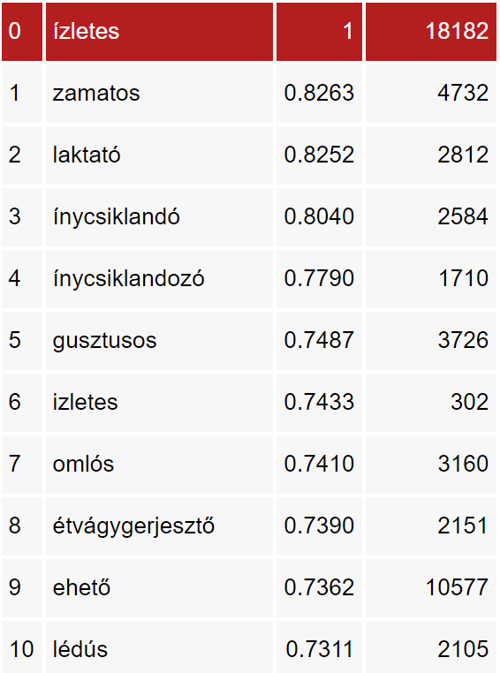
Szóbeágyazás-modell (Siklósi és Novák, 2014)

Slide 43
Enkóder működése
A forrásnyelvi mondatot reprezentáló neuron
Szóbeágyazási modell
„One-hot” kódolású szótárvektor

Slide 44
Seq2Seq modell
https://code.fb.com/ai-research/laser-multilingual-sentence-embeddings/

Slide 45
Dekóder működése
Célnyelvi szó „One-hot”vektorban tárolva
A célnyelvi szavak valószínűsége, mint lehetséges fordítás
Notes:
Word vector = Szó jelentését reprezentáló vektor

Slide 46
RNN technológia gyengeségei
Lassú tanulás
A hosszúmondatok esetén elfelejti a mondat lejét
Gradiens robbanás
Valóban képes mindenféle hosszúságú mondatot egyaránt kezelni?

Slide 47
Attention-based Model (Kyunghyun Cho, 2014)
https://devblogs.nvidia.com/parallelforall/introduction-neural-machine-translation-gpus-part-3/

Slide 48
Attention-based Model [Kyunghyun Cho]
https://devblogs.nvidia.com/parallelforall/introduction-neural-machine-translation-gpus-part-3/

Slide 49
Figyelmi modell működése
https://3.bp.blogspot.com/-3Pbj_dvt0Vo/V-qe-Nl6P5I/AAAAAAAABQc/z0_6WtVWtvARtMk0i9_AtLeyyGyV6AI4wCLcB/s1600/nmt-model-fast.gif

Slide 50
Eredmények összehasonlítása
NMT
SMT
Notes:
Steep = meredek

Slide 51
Eredmény
https://iconictranslation.com/what-we-do/neural-machine-translation/

Slide 52
Példa
Forrás mondat:
Auch wenn May mittlerweile mitteilen ließ, sie werde die Royal Navy im heimatlichen Hafen lassen, lassen sich spanische Politiker die Chance nicht entgehen, Großbritanniens koloniales Menetekel in Europa einmal mehr vorzuführen.
Bing translate (SMT):
Even though may now share with left, it will leave the Royal Navy in the native port, Spanish politician the chance not to be missed, to demonstrate Britain's colonial writing in Europe once again.
Google translate 2017 (NMT):
Even though May has now announced that she will leave the Royal Navy at home, Spanish politicians will not miss the chance to show Britain's colonial men's trophy once again in Europe.
Google translate 2019 (NMT):
Although May has meanwhile announced that they will leave the Royal Navy in their native port, Spanish politicians do not miss the chance to once again showcase Britain's colonial menetekel in Europe.
Google translate 2021 (NMT):
Even though May has meanwhile announced that she will leave the Royal Navy in her home port, Spanish politicians are not going to miss the chance to once again demonstrate Great Britain's colonial sign in Europe.
Google translate 2023 (NMT):
Although May has since announced that she will leave the Royal Navy in her home port, Spanish politicians are keen to show off Britain's colonial portent once again in Europe.
https://www.welt.de/geschichte/article163391250/Warum-die-Briten-so-innig-an-Gibraltar-festhalten.html

Slide 53
Google cikke az NMT-ről
https://research.googleblog.com/2016/09/a-neural-network-for-machine.html

Slide 54
SMT vs NMT hiba analízis
[Tilde's Machine Translation Systems for WMT 2017]

Slide 55
SMT vs NMT hiba analízis
https://www.tilde.com/about/news/316

Slide 56
Subword NMT
https://www.groundai.com/media/arxiv_projects/3206/segment.svg

Slide 57
Subword NMT
https://www.groundai.com/project/word-subword-or-character-an-empirical-study-of-granularity-in-chinese-english-nmt/

Slide 58
A transzformer architektúra (Vaswani et al., 2017)
https://arxiv.org/pdf/1706.03762.pdf

Slide 59
A transzformer architektúra (Vaswani et al., 2017)
https://arxiv.org/pdf/1706.03762.pdf

Slide 60
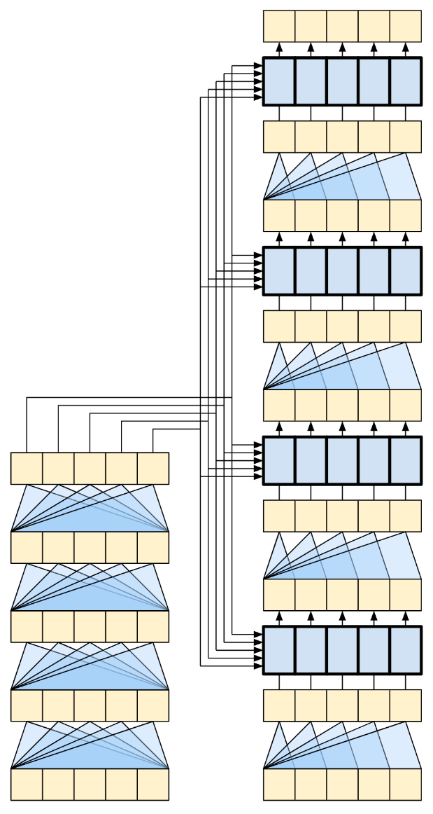
A transzformer architektúra (Vaswani et al., 2017)

Slide 61
Multi-head attention

Slide 62
Multi-head attention
I arrived at the BANK after crossing the … road/river

Slide 63
Transformer NMT
30
28
26
24
22
20
https://arxiv.org/pdf/1706.03762.pdf

Slide 64
Meta AI: M2M 100 (Fan et al., 2020)

Slide 65
Meta AI: NLLB-200 (NLLB Team et al, 2022)

Slide 66
Nyelvtudományi Kutatóközpont eredményei

Slide 67
Többnyelvű magyarcentrikus fordítórendszer (test_set_1)
 | Marian | M2M100 Tuned | NLLB200 Tuned | M2M100 | NLLB200 | Google | Microsoft | eTrans
bg | 49,40 | 52,90 | 52,10 | 47,80 | 45,10 | 48,60 | 49,30 | 50,50
cs | 51,30 | 55,10 | 53,80 | 50,90 | 47,50 | 50,30 | 50,90 | 52,30
de | 51,50 | 56,10 | 54,90 | 53,50 | 49,30 | 52,90 | 52,80 | 53,60
en | 54,70 | 59,20 | 58,60 | 50,90 | 52,70 | 54,10 | 50,30 | 56,00
hr | 48,20 | 52,20 | 51,30 | 47,70 | 42,80 | 47,80 | 48,50 | 48,90
pl | 50,80 | 55,00 | 53,60 | 50,40 | 47,10 | 50,50 | 50,80 | 52,20
ro | 49,60 | 53,80 | 53,20 | 50,40 | 47,10 | 50,20 | 51,00 | 51,90
ru | 49,70 | 53,00 | 51,70 | 49,80 | 47,10 | 49,80 | 51,00 | 50,20
sk | 54,20 | 58,50 | 57,10 | 55,00 | 49,10 | 52,60 | 53,50 | 55,50
sl | 51,10 | 55,10 | 53,80 | 51,70 | 47,10 | 40,30 | 50,00 | 53,10
sr | 46,30 | 50,00 | 49,10 | 44,70 | 44,20 | 46,30 | 47,10 | -
uk | 55,40 | 59,90 | 58,60 | 54,40 | 48,70 | 52,30 | 53,60 | 53,60
átl. | 51,00 | 55,10 | 54,00 | 50,60 | 47,30 | 49,60 | 50,70 | 52,50

Slide 68
Többnyelvű magyarcentrikus fordítórendszer (flores_101)
 | Marian | M2M100 Tuned | NLLB200 Tuned | M2M100 | NLLB200 | Google | Microsoft | eTrans
bg | 50,5 | 56,1 | 55,1 | 55,0 | 52,0 | 57,9 | 56,5 | 55,8
cs | 45,8 | 56,8 | 55,3 | 55,0 | 51,1 | 57,5 | 57,6 | 55,5
de | 42,8 | 57,0 | 55,9 | 55,8 | 53,1 | 57,6 | 58,4 | 56,3
en | 46,9 | 60,3 | 59,0 | 59,0 | 57,7 | 62,4 | 63,2 | 61,0
hr | 49,0 | 55,8 | 54,6 | 54,7 | 51,2 | 56,7 | 55,7 | 54,7
pl | 46,2 | 52,8 | 52,0 | 51,0 | 48,7 | 53,1 | 53,4 | 51,7
ro | 43,9 | 57,0 | 55,7 | 55,8 | 52,6 | 58,3 | 58,1 | 56,4
ru | 50,1 | 54,6 | 53,2 | 53,0 | 50,8 | 55,5 | 55,3 | 53,6
sk | 50,3 | 56,5 | 55,5 | 54,8 | 51,4 | 57,1 | 57,1 | 54,9
sl | 46,4 | 55,4 | 54,0 | 54,0 | 50,9 | 56,1 | 54,7 | 54,2
sr | 50,1 | 57,3 | 56,0 | 56,1 | 52,3 | 58,5 | 57,2 | -/-
uk | 50,0 | 55,6 | 54,7 | 53,7 | 51,5 | 56,8 | 56,4 | 54,7
átl. | 47,7 | 56,3 | 55,1 | 54,8 | 51,9 | 57,3 | 57,0 | 55,4

Slide 69
Példa fordítások: M2M100 Tuned

Slide 70
Korpusz tisztítás
Bicleaner: statisztikai módszer gyengébben teljesít
Dual cross-entropy filter: neurális gépi fordítót használ
Kevesebb korpusszal jobb minőségű eredmény
 | Méret | Chrf++ (flores 200)
Opus all | 107M | 61,11
Opus cleaned v2 Dual cross entropy | 78M | 61,21
Opus cleaned v1 Bicleaner | 46M | 58,59

Slide 71
GPT-3
Eredeti implementáció OpenAI (többnyelvű)
NYTK implementáció:
HILANCO GPTX: https://juniper.nytud.hu/demo/gptx
PULI-GPT-3SX (Yang et al, 2023): https://juniper.nytud.hu/demo/puli
Promt programozás
English: <source fuzzy match2>
Chinese: <target fuzzy match2>
English: <source fuzzy match1>
Chinese: <target fuzzy match1>
English: <source segment>
MT: <mt segment>
Chinese:

Slide 72
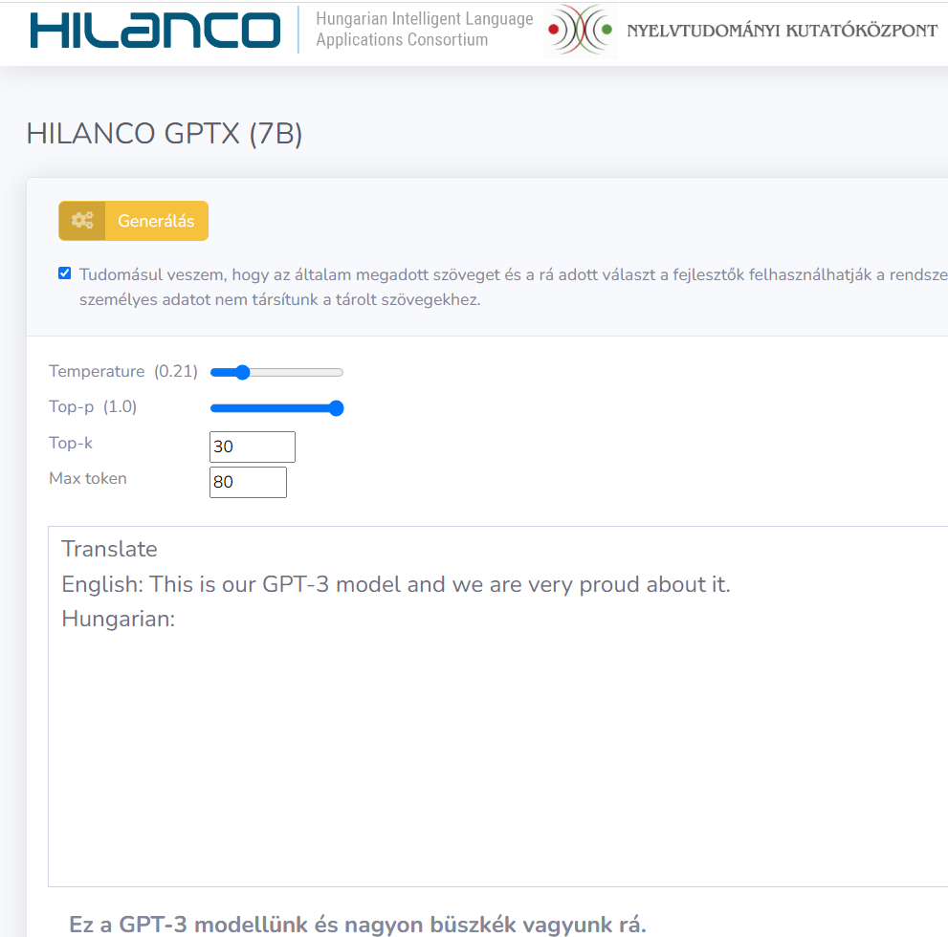
HILANCO GPTX fordítás

Slide 73
GPT-3 (Inten.to benchmark)
https://blog.inten.to/gpt-3-translation-capabilities-8a9290731a45
Notes:
Inten.to

Slide 74
GPT-3 + fordító memória (Moslem et. al, 2023)

Slide 77
Domain-adaptáció
Általános anyag (TM) 1
Általános anyag (TM) 2
Általános anyag (TM) 3
In-domain tanítóanyagot kiegészítjük
1-2 millió szegmenssel
Az In-domain anyaggal folytatjuk a rendszer tanítását
Ezt a hangoló lépést hívjuk tuningnak
Az In-domain anyag alapján kiválogatjuk az általános tanítóanyagokat

Slide 78
Formázás fordítása (docx fordítás)

Slide 80
Nikon angol→japán

Slide 81
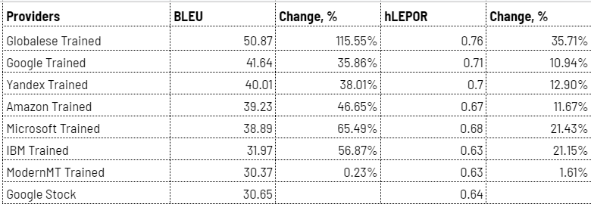
2021 Custom.mt benchmark
Language combination: Russian to English Domain: Technical-Aviation Training dataset: 1 million segments Highest BLEU score attained: 51 (excellent) Quality gains over stock Google: +67%
https://custom.mt/mt-engine-from-globalese-gains-115-with-training/

Slide 82
2021 Custom.mt benchmark
https://custom.mt/mt-engine-from-globalese-gains-115-with-training/

Slide 83
Hivatkozások
Cho, Kyunghyun, Bart van Merriënboer, Dzmitry Bahdanau, and Yoshua Bengio. 2014. “On the Properties of Neural Machine Translation: Encoder–Decoder Approaches.” In Proceedings of SSST-8, Eighth Workshop on Syntax, Semantics and Structure in Statistical Translation, 103–11. Doha, Qatar: Association for Computational Linguistics. https://doi.org/10.3115/v1/W14-4012.
Fan, Angela, Shruti Bhosale, Holger Schwenk, Zhiyi Ma, Ahmed El-Kishky, Siddharth Goyal, Mandeep Baines, et al. 2021. “Beyond English-Centric Multilingual Machine Translation.” Journal of Machine Learning Research 22 (107): 1–48. https://doi.org/10.48550/arXiv.2010.11125
Laki, László János. 2011. “Angol-Magyar Statisztikai Gépi Fordító Rendszer Minőségének Javítása.” In V. Alkalmazott Nyelvészeti Doktorandusz Konferencia, 77–86. Budapest: MTA Nyelvtudományi Intézet.
Laki, László János (2015) Statisztikai gépi fordítás módszerének alkalmazása egy- és többnyelvű nyelvtechnológiai problémák hatékony megoldására. PhD thesis, Pázmány Péter Katolikus Egyetem. http://real-phd.mtak.hu/id/eprint/324
Laki, László János, and Zijian Győző Yang. 2023. “Magyarcentrikus Többnyelvű Gépifordító Rendszerek Létrehozása.” In XIX. Magyar Számítógépes Nyelvészeti Konferencia, MSZNY-2023, 369–80. https://m2.mtmt.hu/api/publication/33616226.
Yang, Zijian Győző, Réka Dodé, Gergő Ferenczi, Enikő Héja, Ádám Kőrös, László János Laki, Noémi Ligeti-Nagy, Kinga Mátyus, Noémi Vadász, and Tamás Váradi. 2023. “Jönnek a Nagyok! BERTLarge, GPT-2 És GPT-3 Nyelvmodellek Magyar Nyelvre.” In XIX. Magyar Számítógépes Nyelvészeti Konferencia, MSZNY-2023, 247–62. https://m2.mtmt.hu/api/publication/33614584.
Manning, Christopher D., and Hinrich Schütze. 1999. Foundations of Statistical Natural Language Processing. Cambridge, USA: The MIT Press. http://nlp.stanford.edu/fsnlp/
Mikolov, Tomas, Kai Chen, Greg Corrado, and Jeffrey Dean. 2013. “Efficient Estimation of Word Representations in Vector Space.” In Proceedings of Workshop at ICLR. Scottsdale, AZ, USA. https://doi.org/10.48550/arXiv.1301.3781.

Slide 84
Hivatkozások
Moslem, Yasmin, Rejwanul Haque, and Andy Way. 2023. “Adaptive Machine Translation with Large Language Models.” arXiv. https://doi.org/10.48550/ARXIV.2301.13294.
NLLB Team, Marta R. Costa-Jussà, James Cross, Onur Çelebi, Maha Elbayad, Kenneth Heafield, Kevin Heffernan, et al. 2022. “No Language Left Behind: Scaling Human-Centered Machine Translation.” arXiv. https://doi.org/10.48550/ARXIV.2207.04672.
Novák, Attila, László János Laki, and Borbála Novák. 2020. “CBOW-Tag: A Modified CBOW Algorithm for Generating Embedding Models from Annotated Corpora.” In Proceedings of The 12th Language Resources and Evaluation Conference, LREC 2020, Marseille, France, May 11-16, 2020, edited by Nicoletta Calzolari, Frédéric Béchet, Philippe Blache, Khalid Choukri, Christopher Cieri, Thierry Declerck, Sara Goggi, et al., 4798–4801. European Language Resources Association. https://aclanthology.org/2020.lrec-1.590/.
Pinnis, Mārcis, Rihards Krišlauks, Toms Miks, Daiga Deksne, and Valters Šics. 2017. “Tilde’s Machine Translation Systems for WMT 2017.” In Proceedings of the Second Conference on Machine Translation, 374–81. Copenhagen, Denmark: Association for Computational Linguistics. https://doi.org/10.18653/v1/W17-4737.
Vaswani, Ashish, Noam Shazeer, Niki Parmar, Jakob Uszkoreit, Llion Jones, Aidan N Gomez, Łukasz Kaiser, and Illia Polosukhin. 2017. “Attention Is All You Need.” In Advances in Neural Information Processing Systems, edited by I. Guyon, U. Von Luxburg, S. Bengio, H. Wallach, R. Fergus, S. Vishwanathan, and R. Garnett. Vol. 30. Curran Associates, Inc. https://proceedings.neurips.cc/paper/2017/file/3f5ee243547dee91fbd053c1c4a845aa-Paper.pdf.

Slide 85
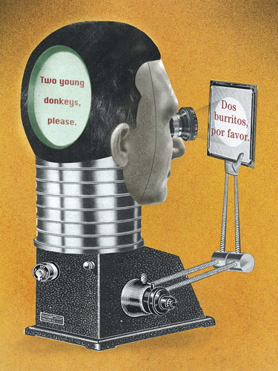
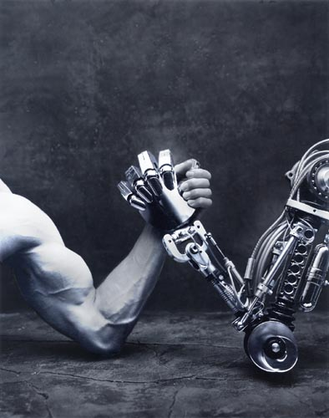
Köszönöm a figyelmet
laki.laszlo@nytud.hu

